Slide 1

基于微信小程序的旅行记录平台
—— 实现阶段
闫紫微 31801292 王心怡 31801293 吴卓 31801294
2020年12月28日 G07

Slide 2

版本记录
日期 | 版本号
2020.12.16 - 2020.12.18 | V0.1.0
2020.12.22 - 2020.12.23 | V0.2.0
2020.12.26 - 2020.12.28 | V0.3.0
版本变动规则
版本号：主版本号 . 子版本号 . 阶段版本号
改动较大（如模块改动）子版本号+1，改动较小（如只改动内容）阶段版本号+1
最初版本为0.1.0，最后确定版本为1.0.0

Slide 3
01
02
03
04
目录
编码规范
Coding Specification
程序清单
Program List
单元测试
Unit Testing
集成测试
Integration Testing
05
06
07
验收测试
Acceptance Testing
更新
Update
其它
Other

Slide 4

Part 01
编码规范
Coding Specification

Slide 5
目录规范
1.组件文件（components）：
所有组件相关文件统一放在components目录下。
2.图片文件（images）：
项目图片文件放置于根目录的images文件夹下，组件独有的图片放在当前组件images目录下。
图片命名规则：使用小写全拼英文单词，单词之间用“_”连接，描述顺序由主至次。
举例：“map_recommend_view_click”指该地图上推荐景点被点击收藏时的图标。
3.页面文件（pages）：
包含所有页面文件。
页面命名规则：使用小写全拼英文单词，大部分后面加有“page”。
举例：“homepage”指个人主页页面。^{[2]}

Slide 6
WXML规范
1.标签方面：
WXML标签可以单独出现。如，<input/>
2.换行方面：
注意换行，方便浏览阅读。标签所带属性每个属性间进行换行。
如，<image class="userFunctionIconPicture"
src="/images/homepage_draftbox.png"></image>
3.样式方面：
合理展现分离内容，不要使用内联样式。^{[2]}
如，<view class="userDataName"><!--用户打卡文字-->打卡</view>
4.属性命名方面：
小驼峰式命名法，即第一个单词首字母小写，后面其他单词首字母大写。使用全拼英语单词。^{[3]}

Slide 7
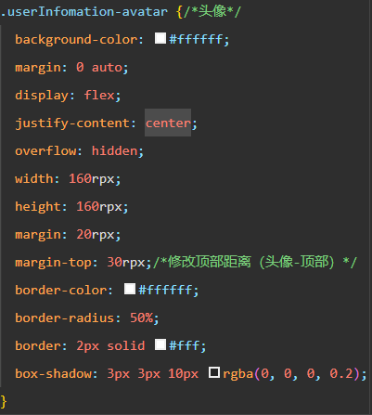
WXSS规范
1.像素单位方面：
开发过程中rpx和px均可能用到，通常情况下间距使用rpx、字体使用px。
2.缩进换行方面：
WXSS代码需有明显的代码缩进，一个语句占一行。
3.属性方面：
同类属性放置在一起，避免散乱。
4.布局方面：
尽量多采用flex进行布局，少使用float以及vertical-align。^{[2]}

Slide 8
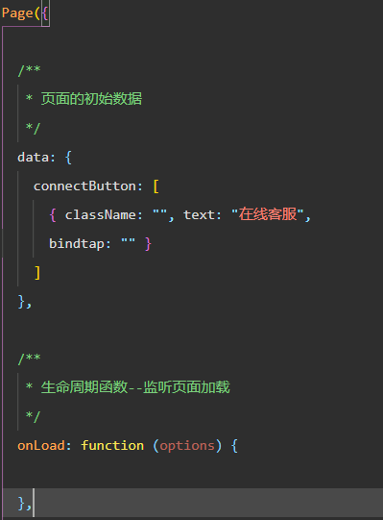
JS规范
1.变量名以及函数名命名方面：
小驼峰式命名法，即第一个单词首字母小写，后面其他单词首字母大写。使用全拼英语单词。动词在前表明功能。^{[3]}
2.点击事件方面：
点击事件函数命名方式为 on + 事件名 或者业务名。
如，onLoad: function (options) {
}
3.数据绑定变量定义方面：
所有涉及到数据绑定的变量均需在data中初始化。^{[2]}

Slide 9

注释要求
原则：注释宜少而精，不宜多而滥，更不能误导。
1.如果代码命名达意清晰、类和方法等责任明确，只需要很少注释，就可以让人读懂；相反，如果代码混乱，再多的注释都不能弥补。
2.注释要正确表达代码意义，否则会损害代码的可读性。
3.注释不应过于详细，对显而易见的代码添加过多注释会成为开发的负担。
4.注释不是用来管理代码版本的，如果有代码舍弃了应直接删除。

Slide 10
注释规范
1.WXML注释：
块级元素在其上一行注释出其功能。
如，<!--用户数据-->
<view class="userHistoricalData">
2.WXSS注释：
一组的WXSS在前括号后同一行注释。
如，.userInformation { /*头像昵称模块*/
3.JS注释：
在函数的上一行注释。^{[3]}
如，
//bindtap事件函数 换肤功能
setSkin:function(e){
}
代码规范
代码走查报告

Slide 11
Part 02
程序清单
Program List

Slide 12
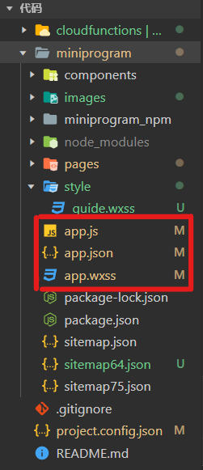
项目结构
程序包含一个描述整体程序的 app 和多个描述各自页面的 page文件。
程序主体部分由三个文件组成，必须放在项目的根目录。^{[1]}
文件 | 作用
app.js | 小程序(全局)逻辑
app.json | 小程序(全局)公共设置。决定页面文件的路径、窗口表现、设置网络超时时间、设置多 tab 等。
app.wxss | 小程序公共(全局)样式表

Slide 13
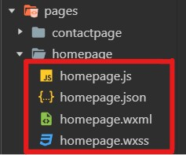
项目结构
一个页面由四个文件组成。
按照“约定优于配置”的原则：
一个框架页面至少包含js、wxml、wxss三个文件类型，文件名要一样，并且要放在同一文件夹下。^{[1]}
文件 | 作用
js | 页面逻辑
wxml | 页面结构，框架设计的一套标签语言。 结合基础组件、事件系统，可以构建出页面的结构。
wxss | 一套样式语言，用于描述 WXML 的组件样式。 用来决定 WXML 的组件应该怎么显示。
json | 页面配置

Slide 14
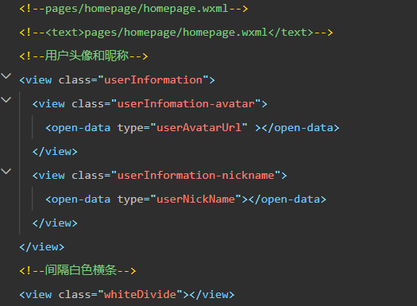
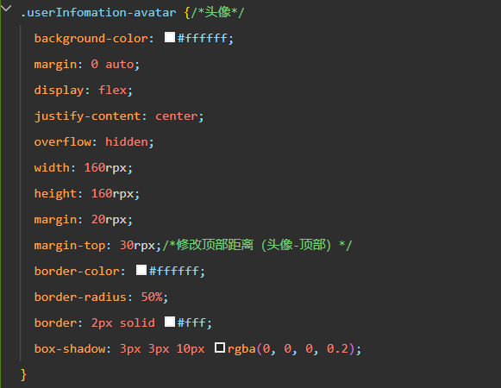

程序代码
获取用户头像的WXML
获取用户头像的WXSS
程序清单

Slide 15
软件测试计划
根据《GB8567－2006计算机软件产品开发文件编制指南》^{[6]}中软件测试计划的要求，并结合实际情况调整得到的《软件测试计划》内容如下——
包括了单元测试、集成测试、验收测试等内容：
版本 | 修订日期 | 修订人 | 修订说明 | 发布日期
v0.1.0 | 2020-11-26 | 闫紫微 | 首次创建 | 2020-11-27
V0.2.0 | 2020-12-26 | 王心怡 | 部分修订 | 2020-12-27

Slide 16
Part 03
单元测试
Unit Testing

Slide 17
详细设计修订
编号 | 修改章节名称 | 说明 | 修订日期 | 版本号 | 修订人 | 发布日期
01 | 全文 | 新建 | 2020.11.29 | v0.1.0 | G7全员 | 2020.11.30
02 | 全文 | 修订 | 2020.12.01 | v0.2.0 | 王心怡 | 2020.12.03
03 | PDL部分 | 修订 | 2020.12.07 | v0.3.0 | 王心怡 | 2020.12.10
04 | 授权登录模块、 联系客服模块 | 修订 | 2020.12.18 | v0.4.0 | 王心怡 | 2020.12.20
05 | 对应编码修改各个模块 | 修订 | 2020.12.27 | v0.5.0 | 吴卓 | 2020.12.28
详细设计说明书

Slide 18
内部代码走查
审查对象： | “足之迹”微信小程序源代码
审查人： | 闫紫微、吴卓
审查日期： | 2020-12-28
审查项 | 审查结果 | 是否通过 |  |  | 审查项 | 审查结果 | 是否通过
准备工作 | √ | 通过 |  |  | 页面 | 90%、很好 | 通过
模块接口 | √ | 通过 |  |  | 编码规范 | √ | 通过
局部数据结构 | √ | 通过 |  |  | 条件判断 | √ | 通过
重要的执行通路 | √ | 通过 |  | 循环 |  | √ | 通过
出错处理通路 | √ | 通过 | 云函数 |  |  | √ | 通过
边界条件 | √ | 通过 | 注释 |  |  | √ | 通过
功能 | 95% | 通过 | 程序组织结构 |  |  | √ | 通过
性能 | 90% | 通过
代码走查报告书

Slide 19
单元测试
1.背景
完善的测试用例是提高自定义组件可用性的保证。
从基础库版本 2.2.1 开始拥抱开源，支持 npm 安装自定义组件，也支持针对自定义组件的单元测试。
2.测试框架：选用 jest 作为测试框架
选择原因：要兼顾 nodejs 端和 dom 环境。依赖 nodejs 的一些库来完善测试环境，同时需要建成完整的 dom 树结构去更好的模拟自定义组件的运行。
3.自定义组件测试工具集：miniprogram-simulate
小程序的运行环境比较特殊，不同于常见的浏览器环境，它采用的是双线程的架构。而在进行单元测试时，进行的是功能测试而无需苛求性能、安全等因素，需要一个测试工具集以支持自定义组件在 nodejs 单线程中也能运行起来。^{[4]}

Slide 20
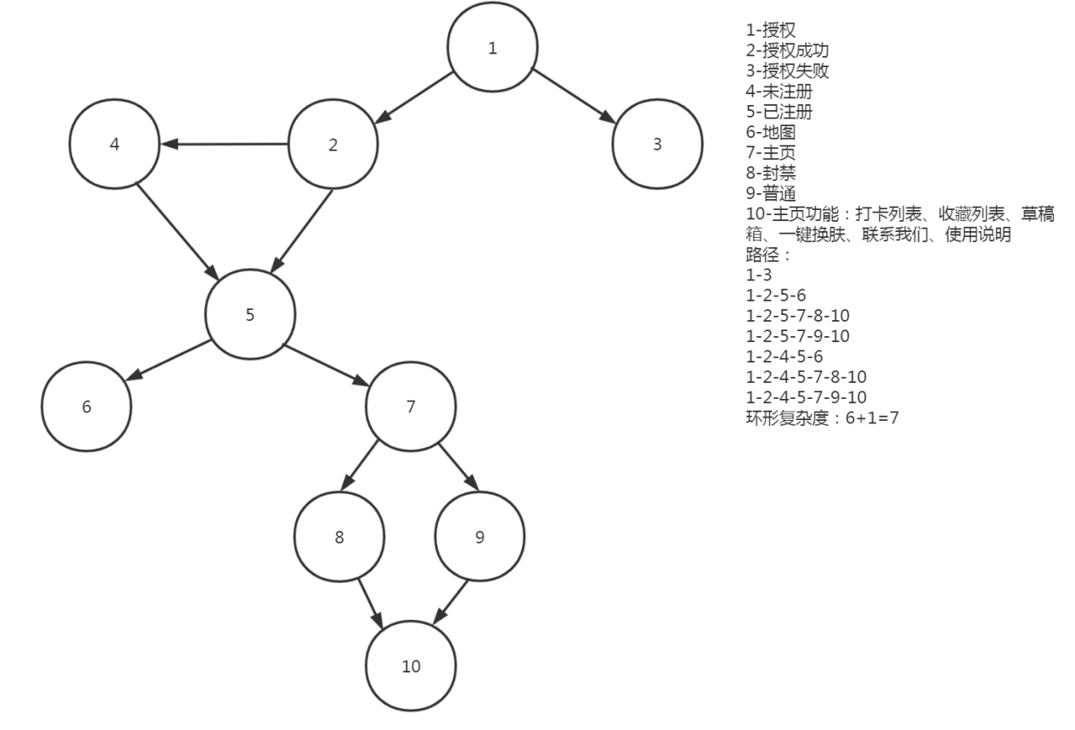

白盒测试用例
根据白盒测试原则，设计测试用例。
例如，用户信息模块路径图。
白盒测试报告

Slide 21
Part 04
集成测试
Integration Testing

Slide 22
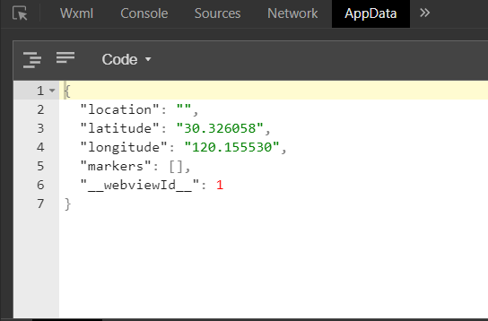
系统测试
1.功能测试
测试工具：微信开发者工具——真机调试。
AppData可以比界面检查的更细。借助于真机调试，可以修改AppData中的数据，对微信小程序做一些大值测试或者异常测试。^{[5]}

Slide 23
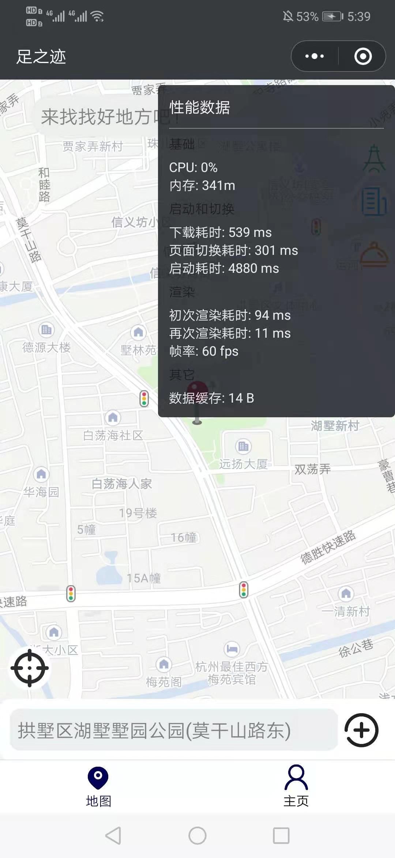
系统测试
2.性能测试
关注的性能指标：
业务响应时间（小程序包下载时间/启动时间/页面切换时间）、内存、Cpu、帧率、数据缓存大小等。
（1）实时性能数据：
测试方法：扫码后选择——打开性能监控面板，重新进入，可以看到展示出来的直观的实时的性能数据。
如图：可以看到页面切换耗时是301ms。

Slide 24
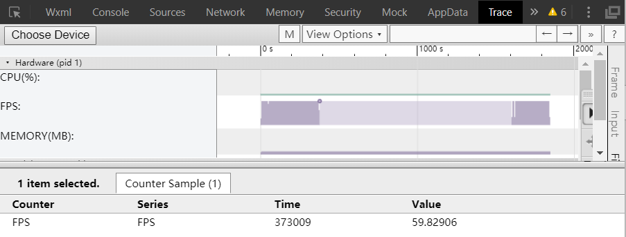
系统测试
2.性能测试
（2）性能整体的长时间变化趋势：
测试方法：借助trace工具导出Trace数据。
如图，可以看到Cpu变化趋势、Fps变化趋势、内存趋势。

Slide 25
系统测试
3.兼容性测试
（1）操作系统的兼容性：
android系统和ios系统对js代码的处理存在差异，所以需要考虑这两个系统的兼容性。需要在android微信上和ios微信上分别进行真机扫码测试。
在iPhone手机、华为手机和小米手机上分别进行了二维码真机调试，结果均良好。
（2）机型的兼容性：
主要是屏幕的适配问题。微信小程序中考虑了屏幕的自动适配，专门设计了一个rpx单位。

Slide 26
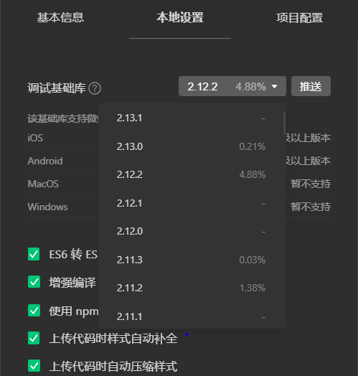
系统测试
3.兼容性测试
（3）微信版本的兼容性：
针对开发版，通过修改调试基础库版本即可做兼容性测试。

Slide 27
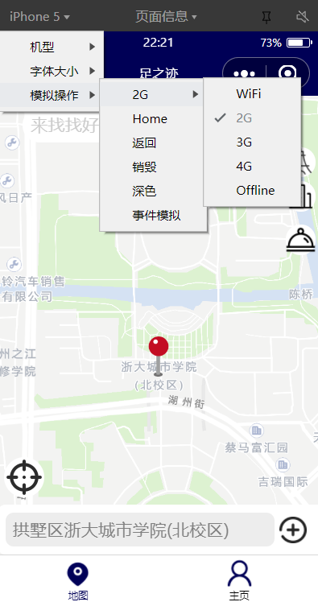
系统测试
4.网络测试
（1）弱网测试：
在非wifi网络环境下，使用2G/3G/4G的网络使用小程序。
关注页面响应时间、页面呈现完整度等。
（2）无网测试：
在断网情况下，分别请求本地数据和非本地数据。
（3）网络切换测试：
几个不同网络场景的切换。
包括：wifi-2G/3G/4G、wifi-无网、2G/3G/4G-wifi、
2G/3G/4G-无网、无网-2G/3G/4G、无网-wifi。

Slide 28
Part 05
验收测试
Acceptance Testing

Slide 29

用户手册修订
编号 | 修改章节名称 | 说明 | 修订日期 | 版本号 | 修订人 | 发布日期
01 | 全文 | 新建 | 2020.11.29 | v0.1.0 | 吴卓 | 2020.11.29
02 | 3、4章节 | 修改章节 | 2020.11.30 | v0.2.0 | 吴卓 | 2020.12.03
03 | 5、6、7章节 | 修改章节 | 2020.12.04 | v0.3.0 | 吴卓 | 2020.12.10
04 | 根据编码 修改各个模块 | 修改章节 | 2020.12.27 | v0.4.0 | 吴卓 | 2020.12.28
用户手册

Slide 30
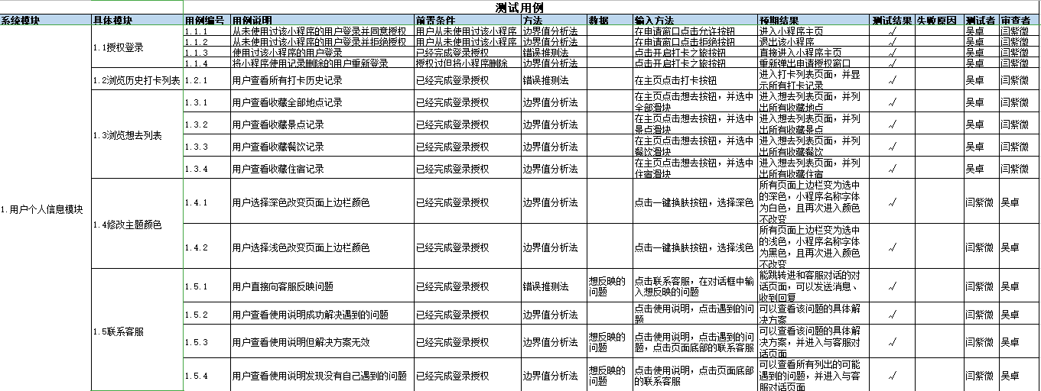
黑盒测试用例
黑盒测试用例

Slide 31

用户反馈
反馈对象：当然用户——杨枨老师
反馈内容
功能需求 |  | 编写的功能全部成功操作
性能需求 |  | 各种响应速度均达标
页面美观程度及易上手程度 |  | 大部分美观且易用。但推荐图标会随地图移动消失，体验感不是特别良好。
采纳结果
暂时无法改进的地方 | 对应的原因
1.将地图改为缩放、移动时，推荐地点图标不消失的形式。 2.将历史打卡记录以图标的形式显示在地图上。 | 1.技术难度过大，但会尝试换用高德地图、百度地图接口进行尝试。 2.技术难度过大，但会尝试使用多个图层进行分类显示。
反馈证明：录音文件——杨枨老师使用反馈录音.m4a
用户反馈

Slide 32


部署和运行
因为部分功能被审批者判定为社交功能，需要将小程序发布为企业版才可以通过审核，但发布企业版小程序需要企业营业执照等，所以目前发布为体验版。
扫描对应二维码即可进入体验版小程序

Slide 33

测试结果总结及项目开发总结
测试结果
单元测试：代码走查——结果良好、白盒测试——结果良好
集成测试：系统测试——大部分结果良好
验收测试：黑盒测试——结果良好、《用户反馈》（待完善）
项目总结
根据《GB8567－2006计算机软件产品开发文件编制指南》^{[6]}中软件测试计划的要求，并结合实际情况调整得到的《项目开发总结》内容如下——
总结整个项目开发过程中出现的问题和不足之处，整理前段时间的工作，为以后的开发提供一些借鉴。
项目开发总结
《项目开发总结》

Slide 34
Part 06
更新
Update

Slide 35
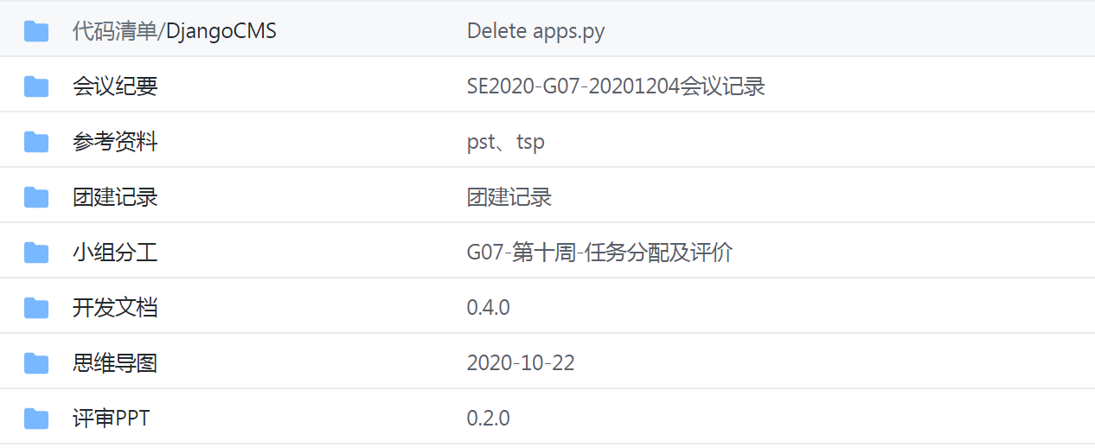

版本控制
将每次更新的版本提交至github。
https://github.com/SE2020-G7/footprint

Slide 36
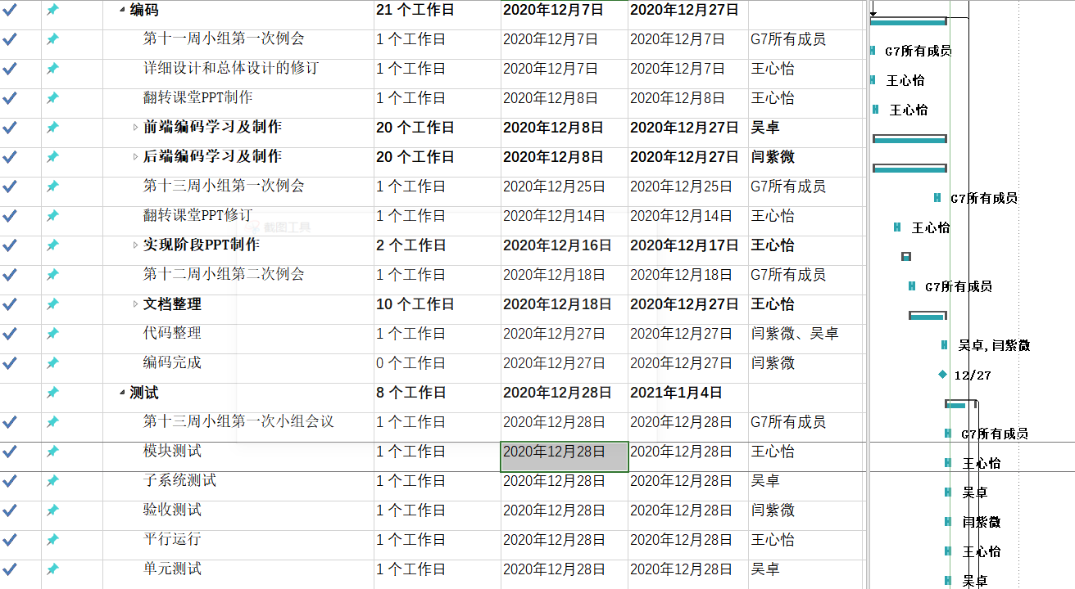
甘特图
将编码部分和测试部分的安排细化至一天。
项目开发计划
甘特图

Slide 37
Part 07
其它
Other

Slide 38
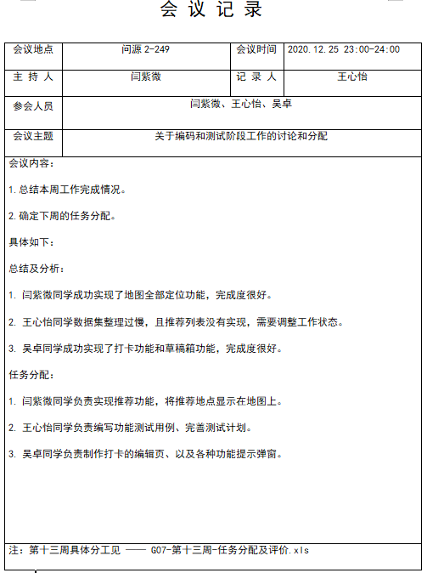
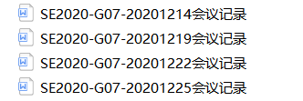
会议记录
前三周每周一次会议，以后每周两次会议。每次会议均保存电子稿、录音，钉钉会议保存开会视频录像，并将会议记录上传至Git。
在实现阶段，目前开了四次会议。
会议纪要

Slide 39
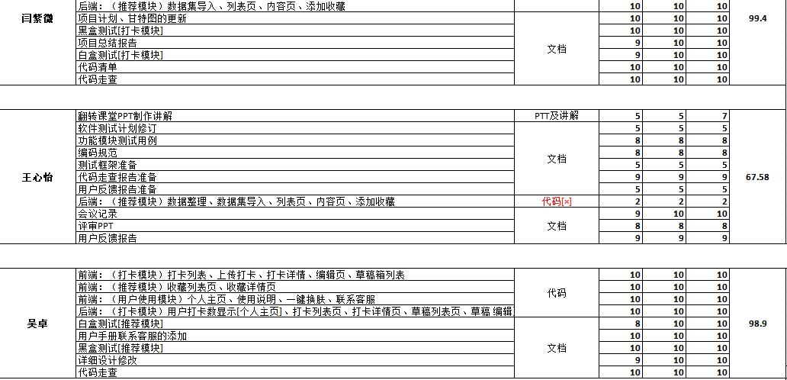
绩效评价
评分规则
1.每周进行一次绩效评价。
2.由组长打分。
3.每个空格算做10分，
根据完成程度打0-10分。
4.最后算出总打分并转换成一分制。
绩效评价

Slide 40
参考资料
[1]微信小程序开发工具使用与设计规范(二)（参考于2020.12.16）
[EB/OL].https://www.cnblogs.com/nosqlcoco/p/5931952.html
[2]微信小程序开发规范文档（参考于2020.12.16）
[EB/OL].https://blog.csdn.net/m0_37827628/article/details/89082089
[3]三种编程命名规范与阿里巴巴Java开发规约（参考于2020.12.16）
[EB/OL].https://zhuanlan.zhihu.com/p/30431230
[4]单元测试|微信小程序（参考于2020.12.16）
[EB/OL].https://developers.weixin.qq.com/miniprogram/dev/framework/custom-component/unit-test.html
[5]微信小程序测试（参考于2020.12.24）
[EB/OL].https://zhuanlan.zhihu.com/p/70735052
[6]《GB8567－2006计算机软件产品开发文件编制指南》

Slide 41


谢谢观看

